Slide 1

Сталинградская битва
глазами художников

Slide 2
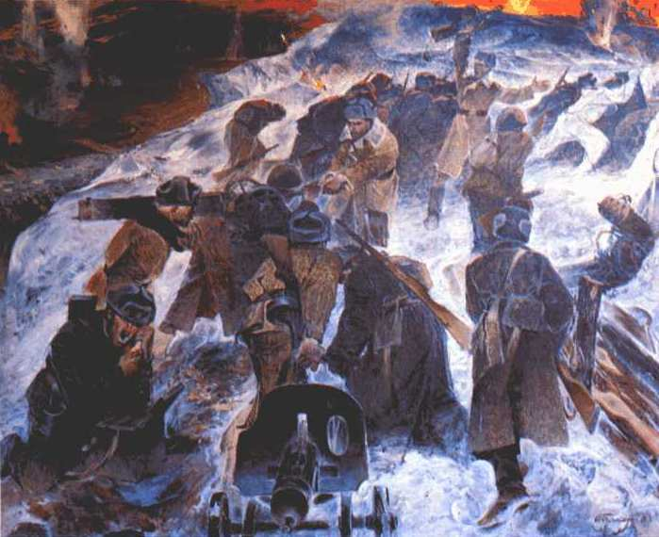
Остров Людникова
Бурлай Алексей Петрович
1982 г.

Slide 3
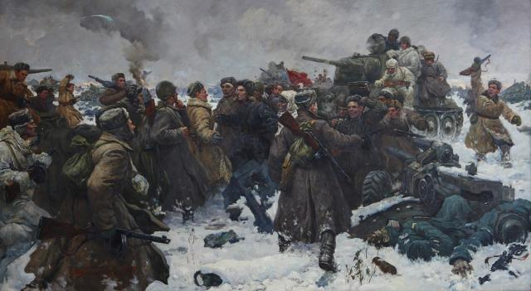
Сталинград. Соединение фронтов в районе Калача
Гальков Юрий Константинович
1957 г.

Slide 4
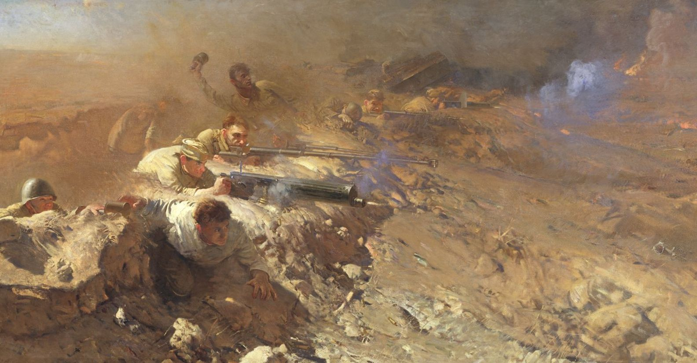
Под Сталинградом
Евстигнеев Иван Васильевич
1955 г.

Slide 5
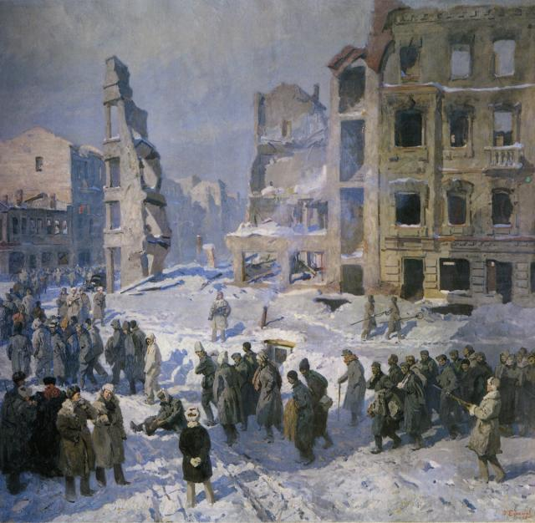
Сталинград
Ефанов Василий Прокопьевич
1943 г.

Slide 6
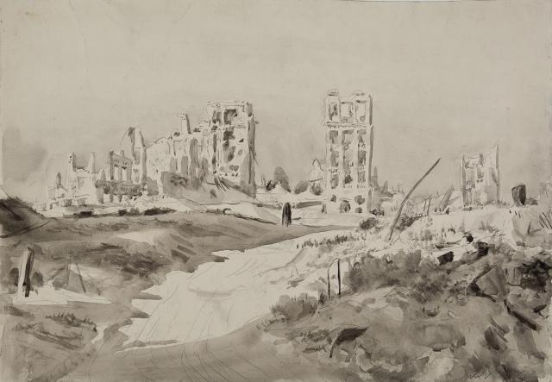
Окраина Сталинграда
Кибрик Евгений Адольфович
Сталинград сентябрь 1943 г.

Slide 7
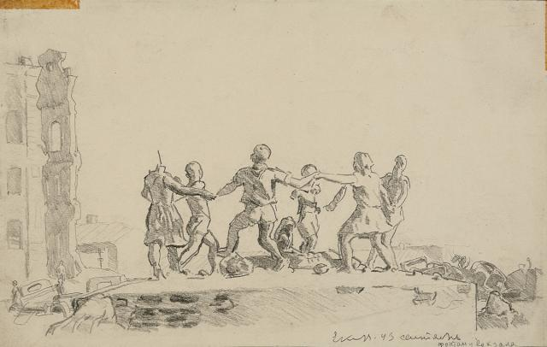
Фонтан у вокзала
Кибрик Евгений Адольфович
Сталинград сентябрь 1943 г.

Slide 8
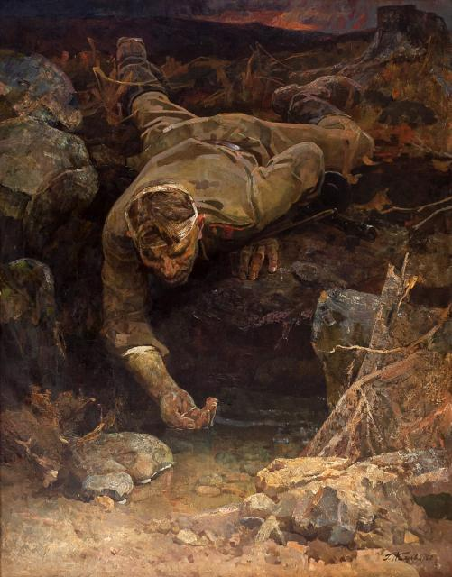
Родник
Котов Геннадий Михайлович
1967 г.

Slide 9
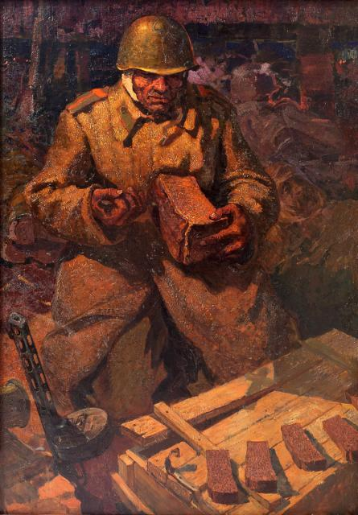
Старшина
Литвинов Виктор Яковлевич
1969 г.

Slide 10
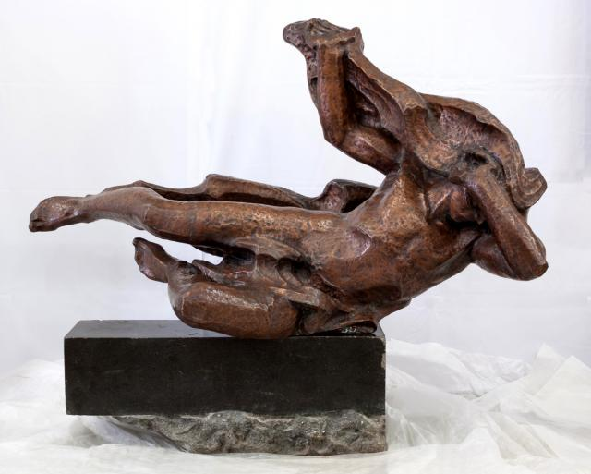
Подвиг
Малков Петр Лукич
1969 г.

Slide 11
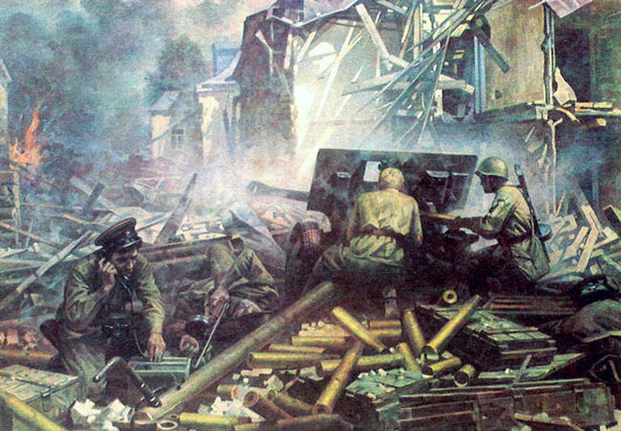
На окраине Сталинграда
Марченко Георгий Иванович

Slide 12
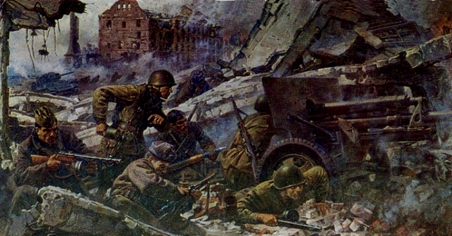
Битва за Сталинград
Марченко Георгий Иванович

Slide 13
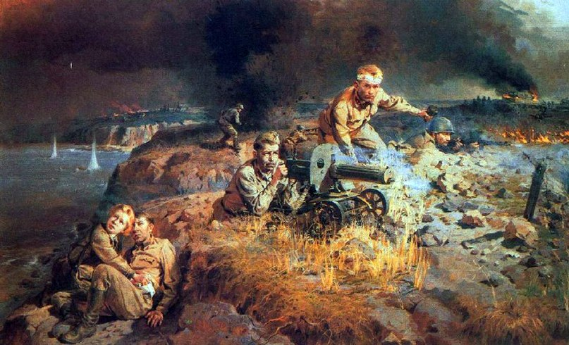
Солдаты Сталинграда
Махов Борис Иванович
1972 г.

Slide 14
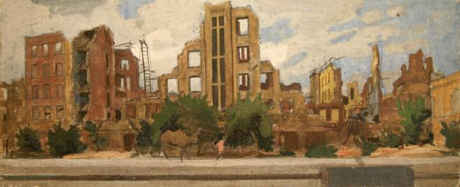
Руины города-героя Сталинграда
Мызин Александр Васильевич
1943-1944 г.г.

Slide 15
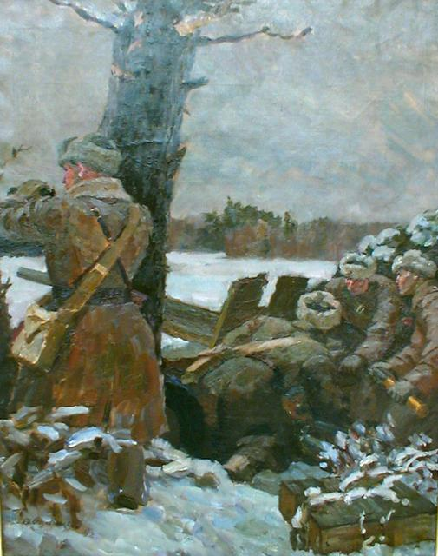
На огневой позиции
Одинцов Владимир Григорьевич
1942 г.

Slide 16
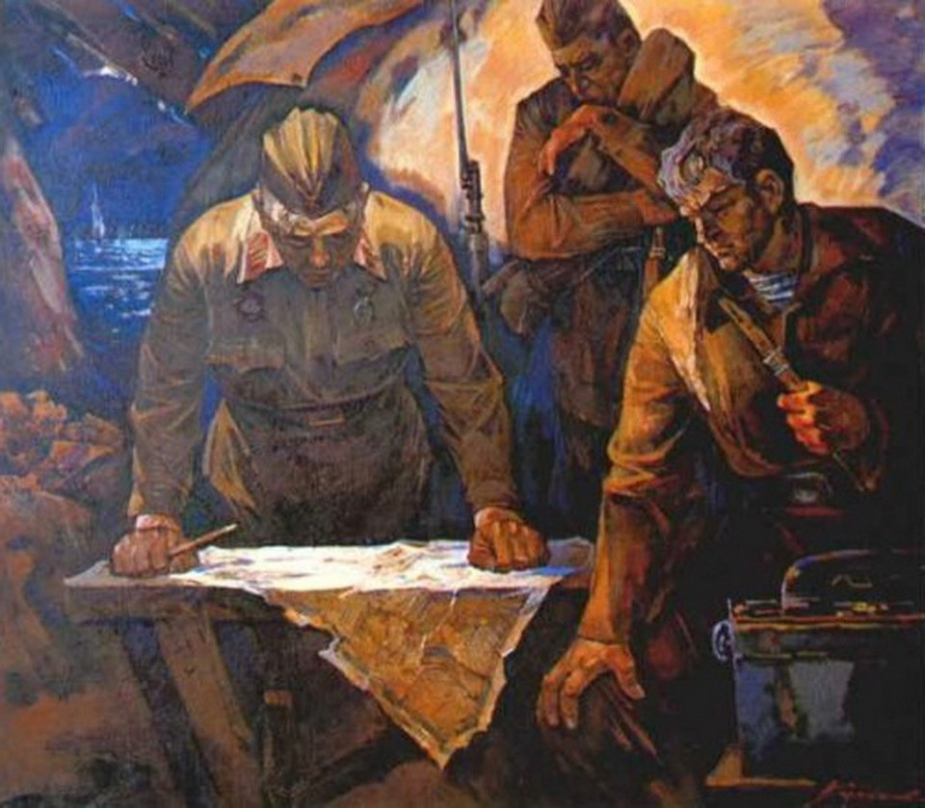
В окопах Сталинграда
Прокопенко Алексей Андреевич
1975 г.

Slide 17
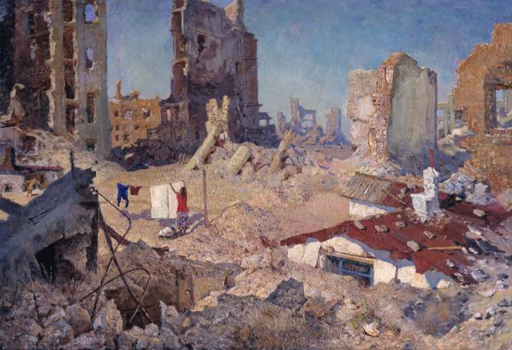
Весна в Сталинграде 1943 года
Пышта Михаил Яковлевич
1960 г.

Slide 18
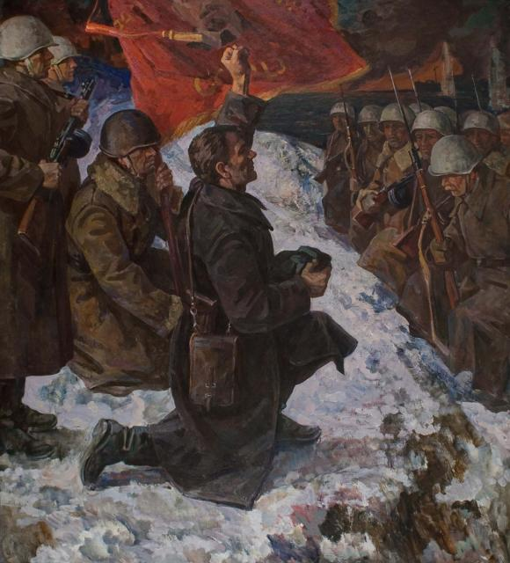
Клятва
Романов Иван Васильевич
1975 г.

Slide 19
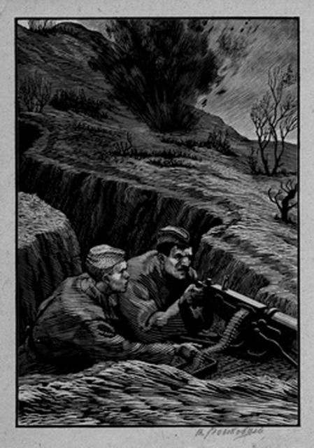
Иллюстрация к произведению В.П.Некрасова «В окопах Сталинграда»
Ростовцев Вадим Николаевич
1951 г.

Slide 20
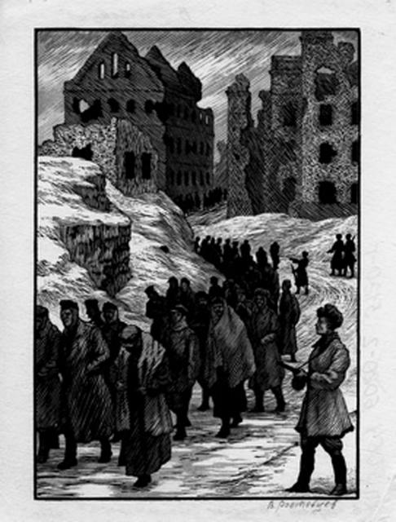
Иллюстрация к произведению В.П.Некрасова «В окопах Сталинграда»
Ростовцев Вадим Николаевич
1951 г.

Slide 21
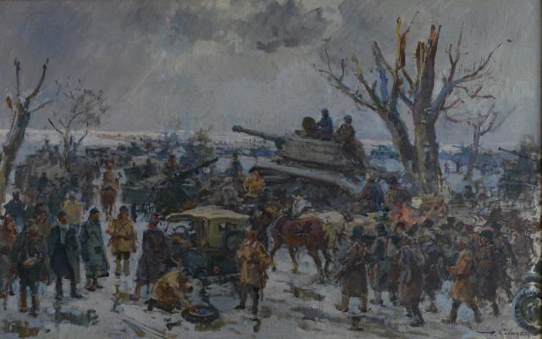
Переправа через Волгу у Сталинграда
Савицкий Георгий Константинович
1944 г.

Slide 22
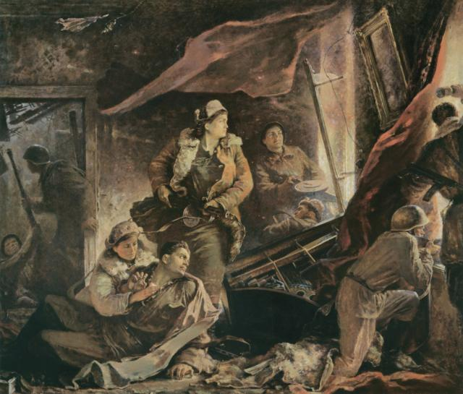
Сталинградцы
Самохвалов Александр Николаевич
1947 г.

Slide 23
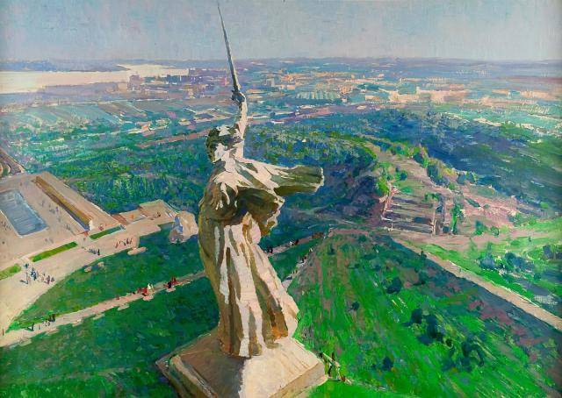
Мамаев курган
Суханов Фёдор Иванович
1972 г.

Slide 24
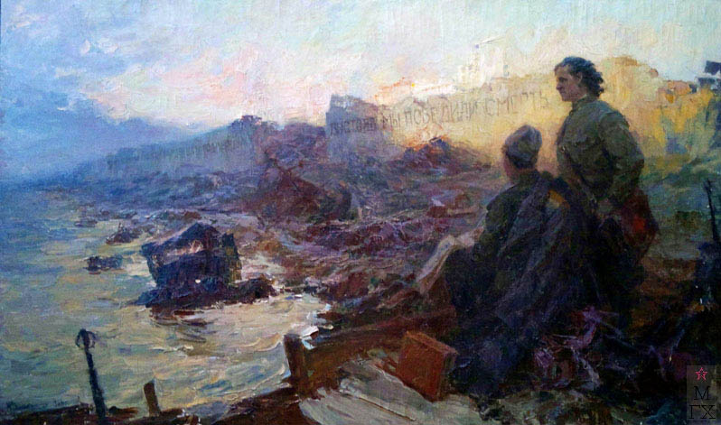
Стена Родимцева
Финогенов Константин Иванович
1950-е г.г.

Slide 25
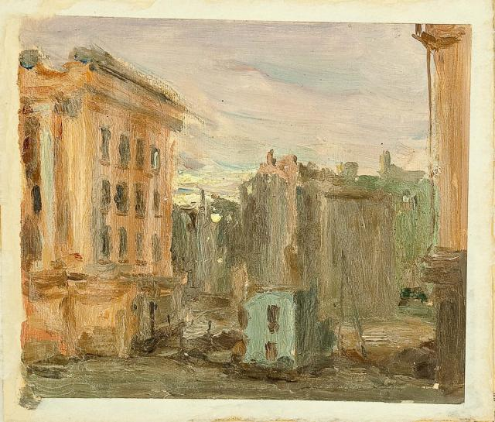
Сталинград. Место, где был пленён фельдмаршал Паулюс
Финогенов Константин Иванович
1943 г.

Slide 26
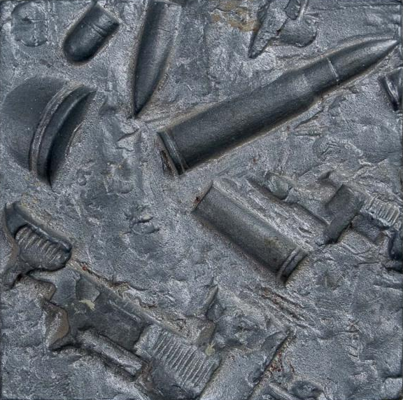
Пласт. Земля Сталинграда
Харитонов Роберт Петрович
1973 г.

Slide 27
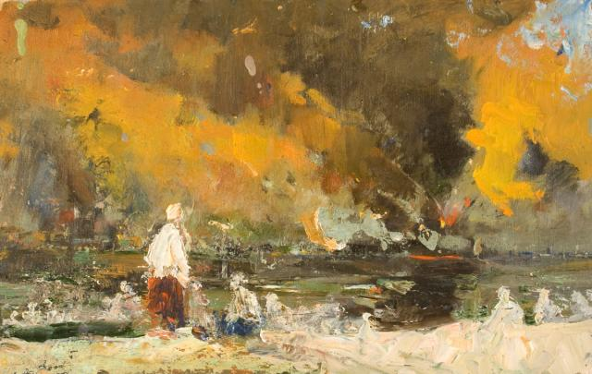
Вид на горящий город. Сталинград, август 1942 год. Этюд
Черникова Надежда Елисеевна
1942 г.

Slide 28
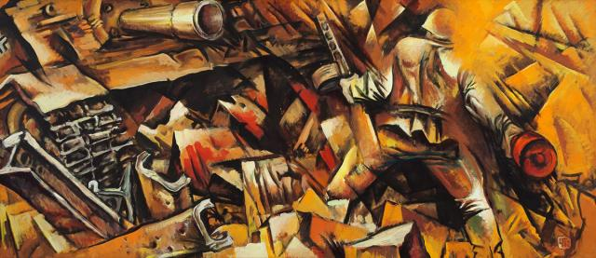
Поединок
Черноскутов Геннадий Васильевич
1982 г.

Slide 29
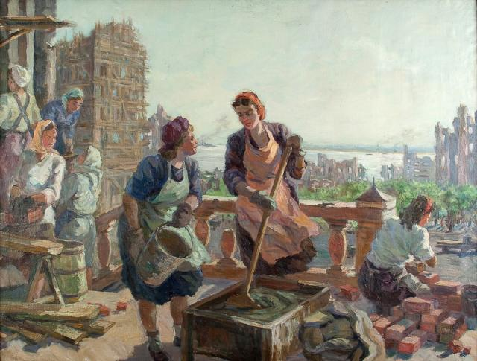
На восстановлении Сталинграда
Шварц Елизавета Исааковна
1943 г.

Slide 30
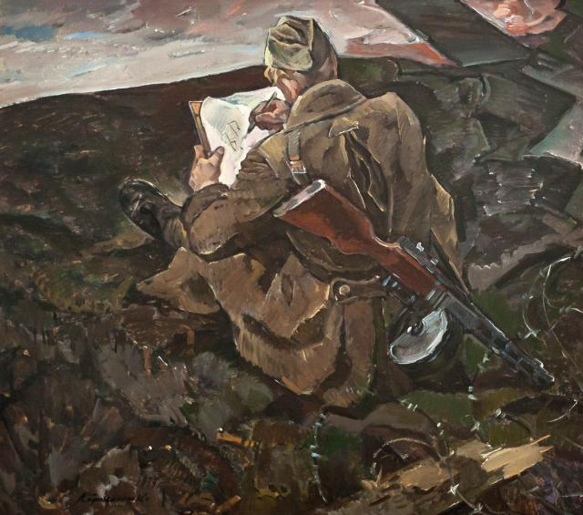
Призвание
Прокопенко Алексей Андреевич
1977 г.

Slide 31
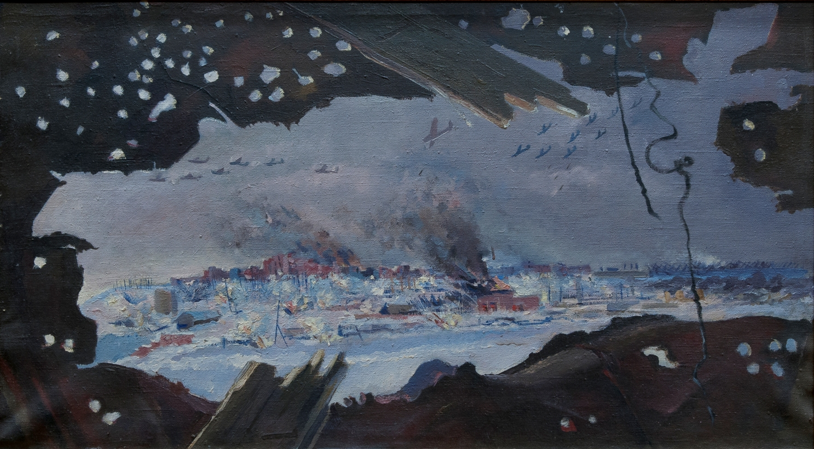
Сталинград. Бомбёжка нашей авиацией передовых позиций немцев 1942-1943 г.г.
Вялов Константин Александрович
1943 г.

Slide 32
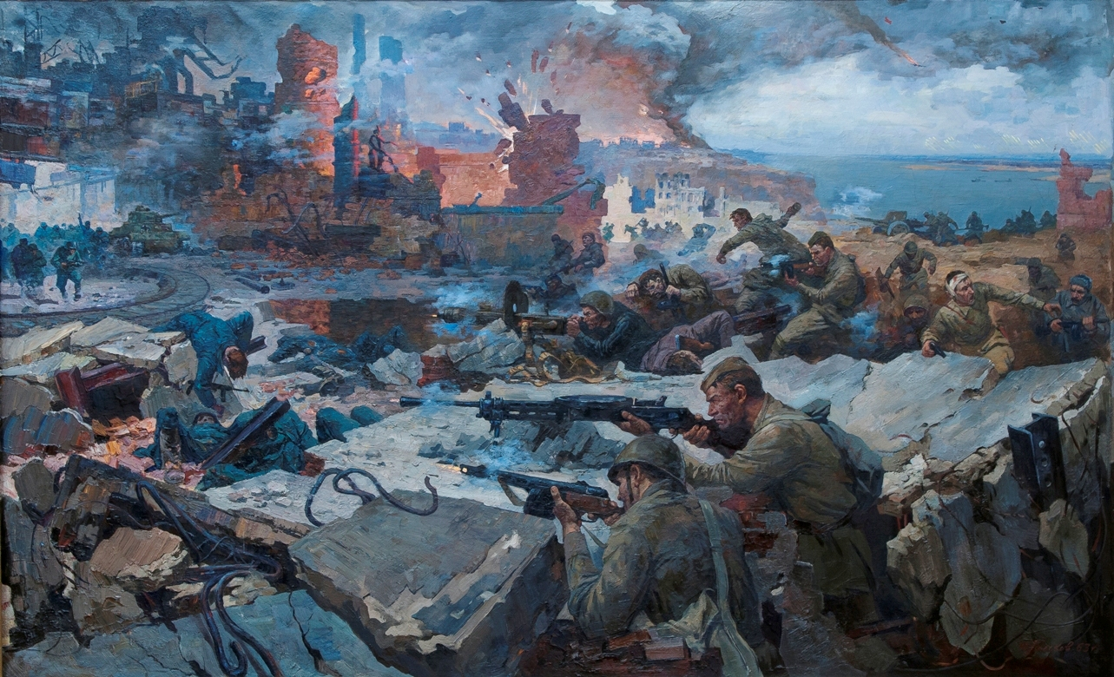
Бои в районе «Красного Октября»
Гальков Юрий Константинович

Slide 33
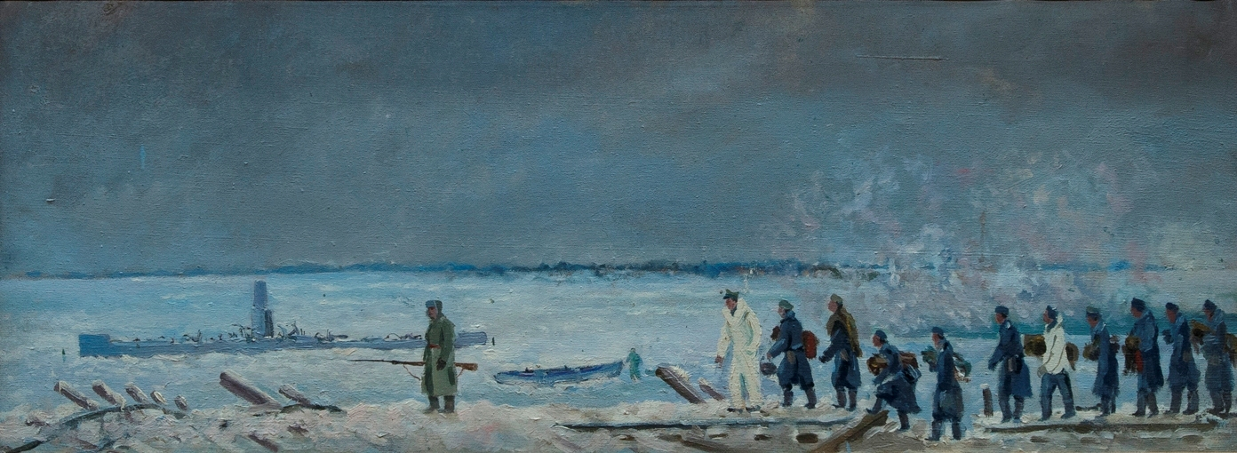
Сталинград. Ведут пленных по Волге. 1942-1943г.г.
Вялов Константин Александрович

Slide 34
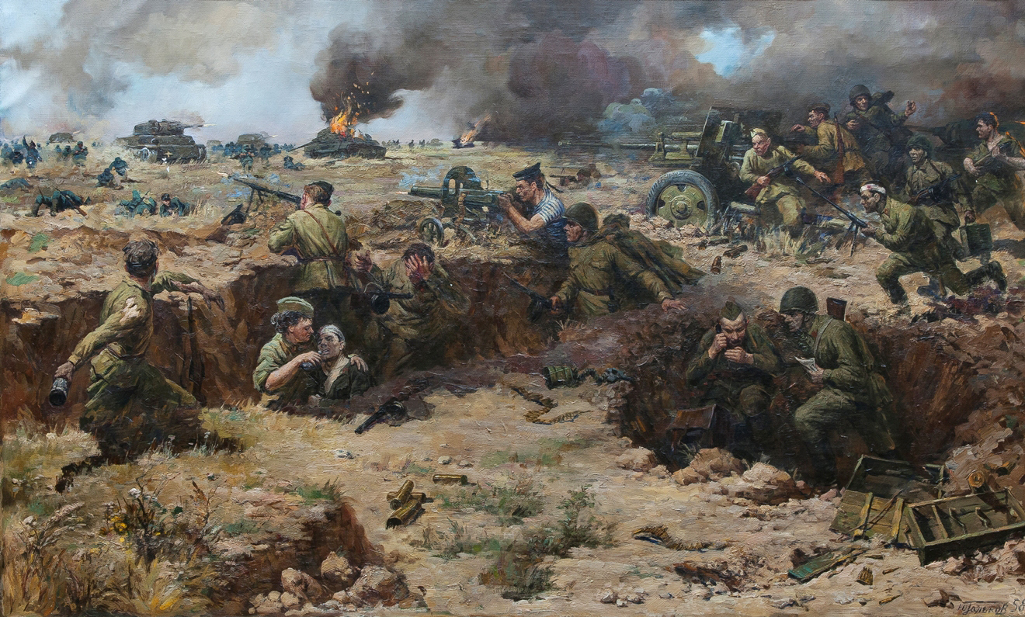
Бои на дальних подступах Сталинграда
Гальков Юрий Константинович

Slide 35
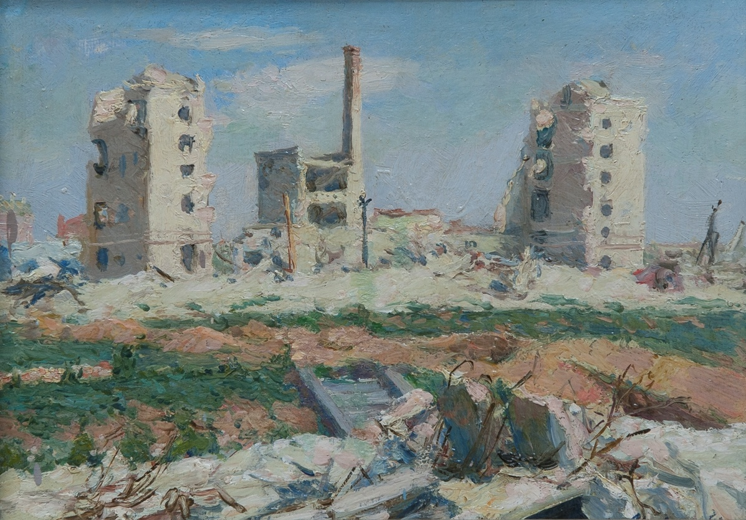
Крепость на Волге
Ильин Евгений Владимирович

Slide 36
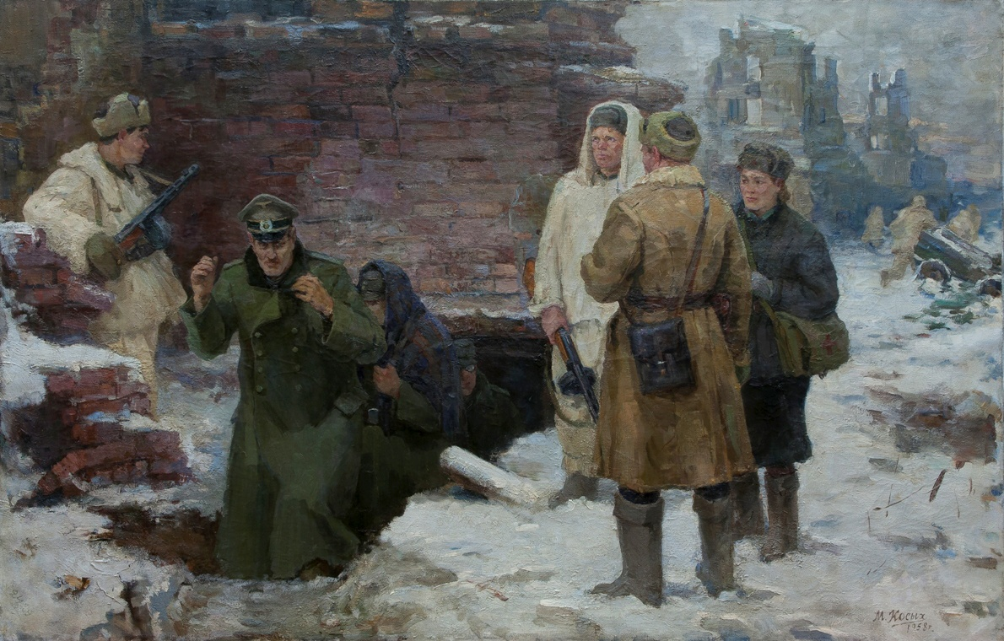
В Сталинграде
Косых Максим Сергеевич
1960 г.

Slide 37
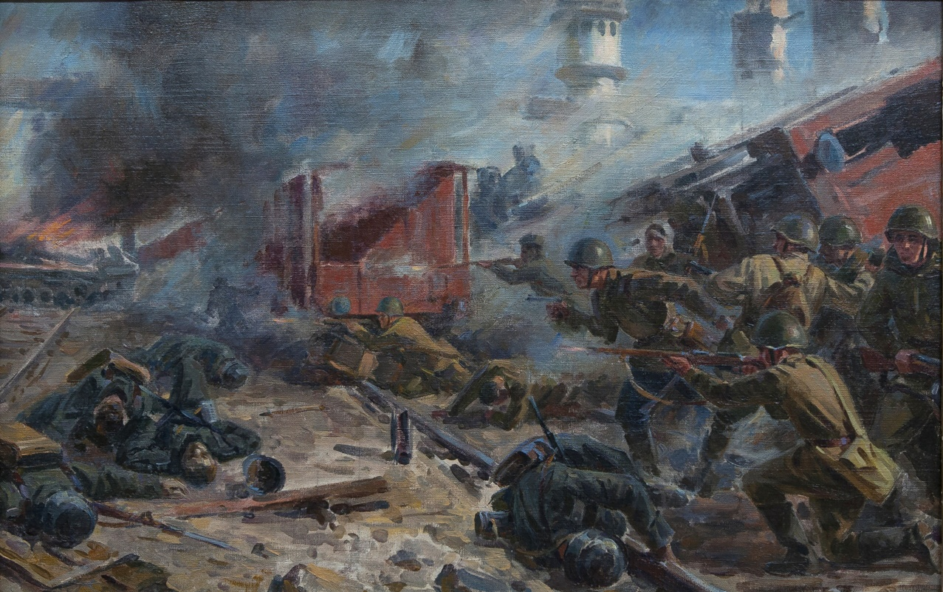
Бой за вокзал
Марченко Георгий Иванович
1942 г.

Slide 38
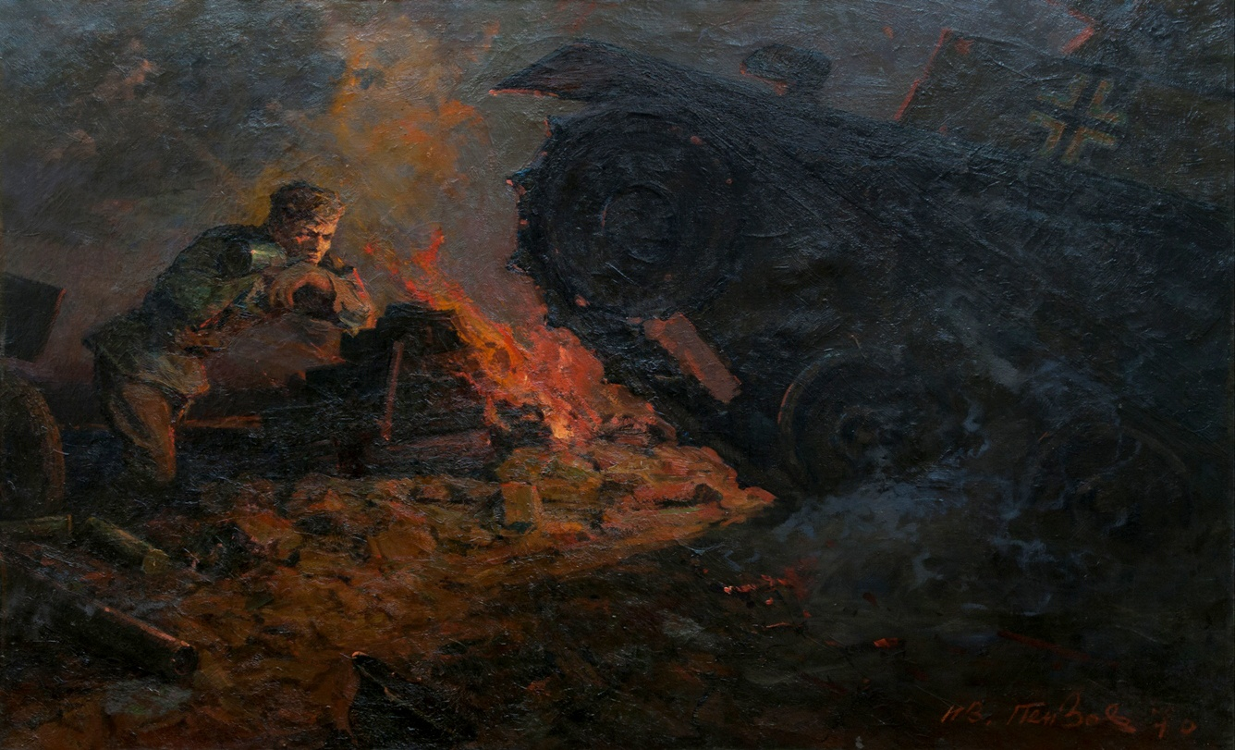
Подвиг Вани Фёдорова – героя Сталинграда
Пензов Иван Алексеевич
1968 г.

Slide 39
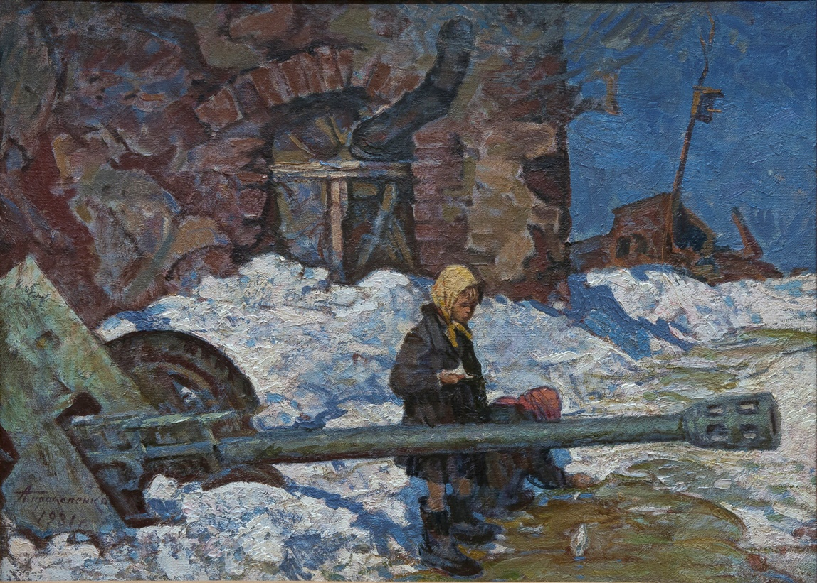
Дети
Прокопенко Алексей Андреевич

Slide 40
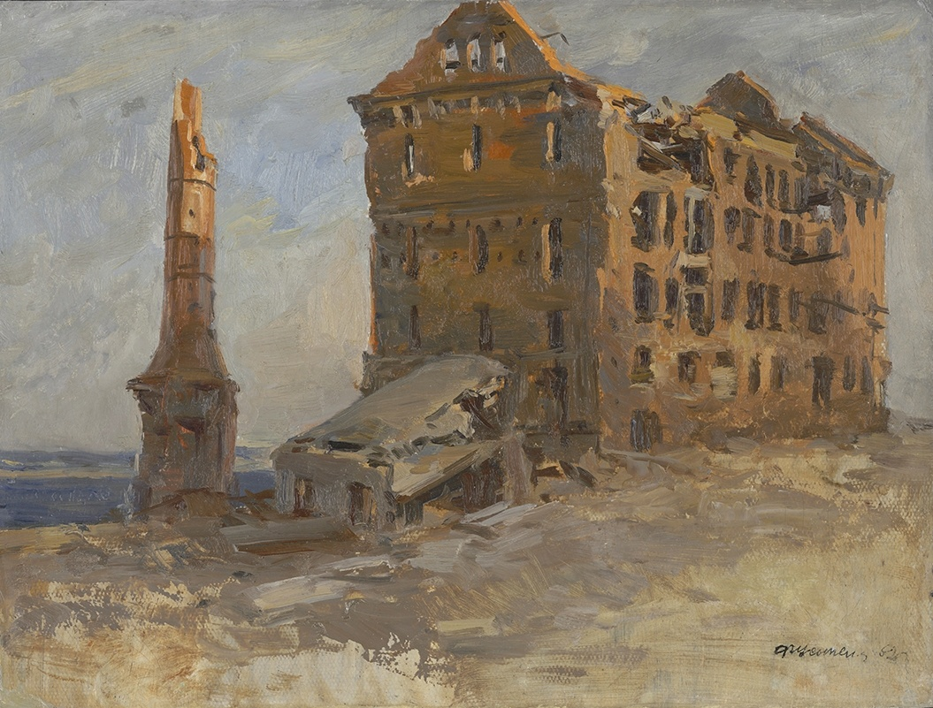
Разбитая мельница в Сталинграде
Усыпенко Федор Павлович
1962 г.

Slide 41
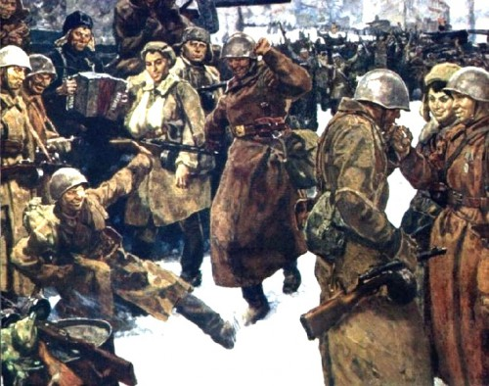
Бойцы Сталинграда
Самсонов Марат Иванович
1983 г.

Slide 42
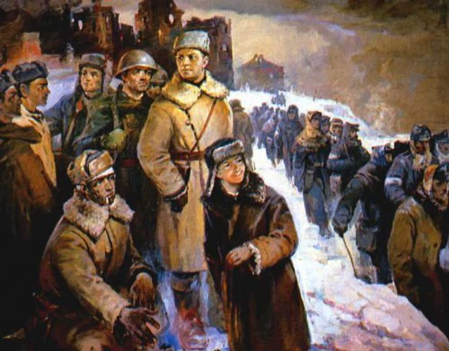
Сталинград. Год 1943-й
Тельнов Владимир Афанасьевич
1987 г.

Slide 43
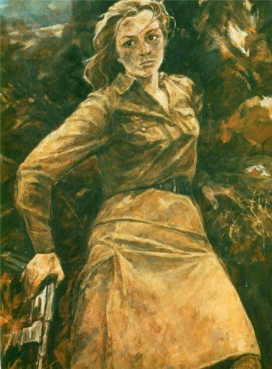
Героиня Сталинградской битвы
Наташа Качуевская
Балдина Ирина Михайловна
1984 г.

